Slide 1
Opakování rostliny
Vypracovala: Mgr. Alžběta Pelcová

Slide 2
Zdravíčko , dneska si první trochu popovídáme. Rozuměj, zopakujeme vše, co víš. Don‘t worry! Na konci si něco zahrajeme.

Slide 3
Vzpomeneš si, jak dělíme rostliny?
léčivé
jedovaté
chráněné
kvetoucí
nekvetoucí
užitkové
ovocné stromy a keře
zelenina
polní plodiny
okrasné
pokojové
zahradní

Slide 4
Jaký je rozdíl mezi kvetoucí a nekvetoucí rostlinou?

Slide 5
Dokážeš odpovědět na tyto otázky?
Proč pěstujeme léčivé
rostliny?
Co víš o rostlinách
jedovatých?
Proč název zvláště
chráněné rostliny?

Slide 6
Dokážeš odpovědět na tyto otázky?
Vyrábí se z nich léky,
připravujeme z nich léčivé
čaje atd.
Jsou jedovaté, nesmíme se
jich dotýkat!!!
V přírodě se vyskytují už jen
velice zřídka. Nesmíme je
trhat!!!

Slide 7
Jak vznikly okrasné rostliny?

Slide 8
Jak vznikly okrasné rostliny?
Člověk je začal upravovat (šlechtit).
Chtěl, aby byly větší, hezčí, měly jinou
barvu atd.
Začal je tedy pěstovat pro okrasu.
Odtud i jejich název.

Slide 9
Na co máme užitkové rostliny?

Slide 10
Na co máme užitkové rostliny?
Pěstujeme je kvůli potravě (jídlu).

Slide 11
Dokážeš říct, jaký je rozdíl mezi keřem a stromem?

Slide 12
Dokážeš říct, jaký je rozdíl mezi keřem a stromem?
STROM – má kmen a korunu
KEŘ – jeho koruna se rozvětvuje už od země

Slide 13
Řekni 3 příklady ovoce a 3 příklady zeleniny.

Slide 14
Patří léčivé byliny do užitkových rostlin?

Slide 15
Proč název polní plodiny?

Slide 16
Proč název polní plodiny?
Pěstujeme je na polích.

Slide 17
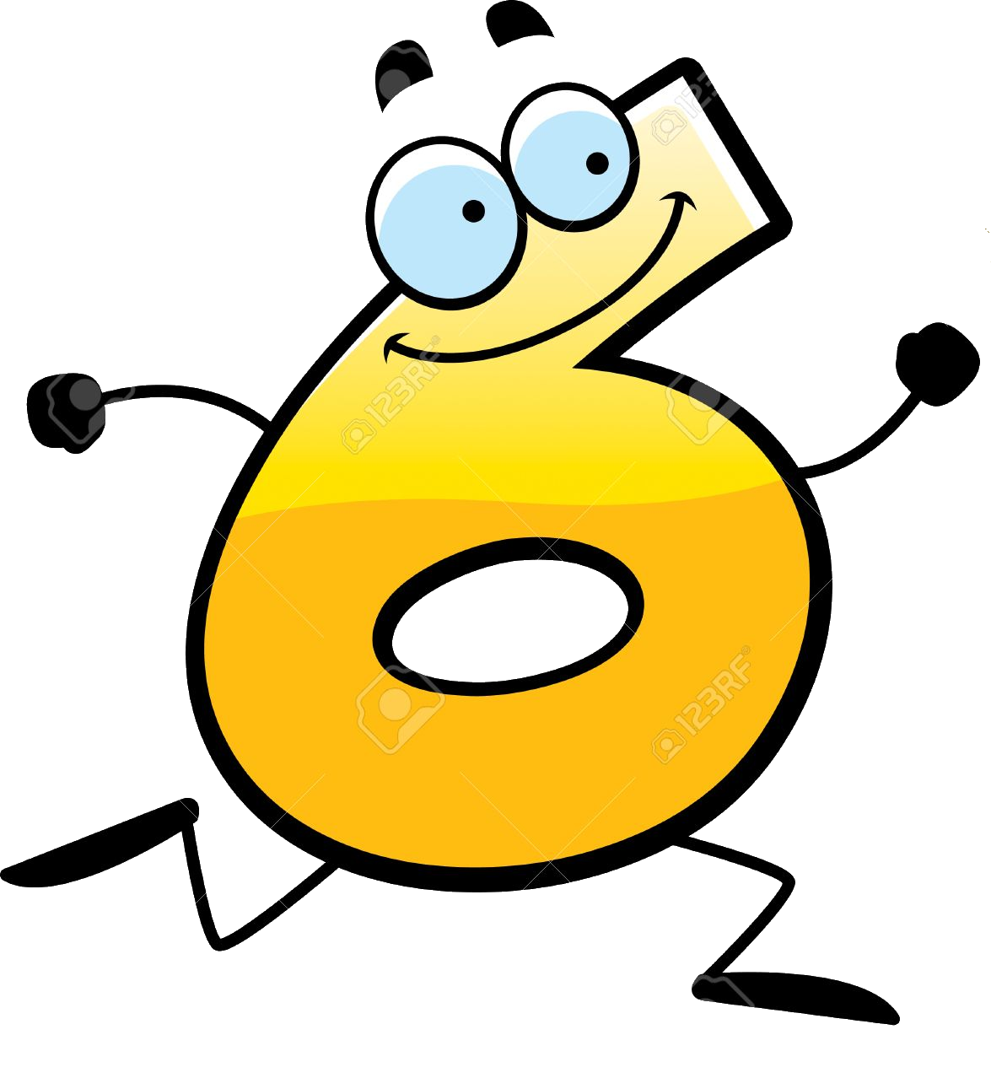
Vzpomeneš si do kolika skupin polní plodiny dělíme?

Slide 18
Vzpomeneš si na jejich názvy?
Obilniny
Okopaniny
Luskoviny
Pícniny
Olejniny
Textilní plodiny

Slide 19
MÁME TO!

Slide 20
Poznámka: Každá rostlina má jméno a příjmení stejně jako TY. Např.: Len setý. Někdy ale používáme jen jeho „jméno“- len. Stejně jako když oslovuješ své kamarády jen jménem ☺.

Slide 21
JDEME SI HRÁT!

Slide 22
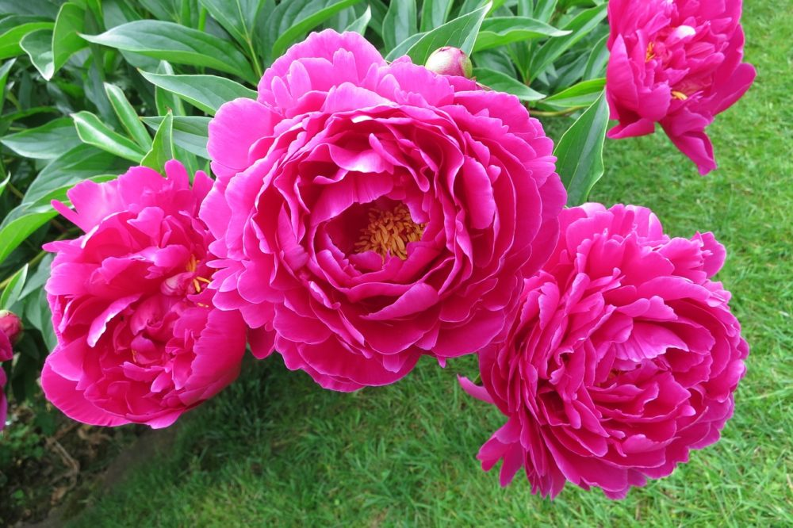
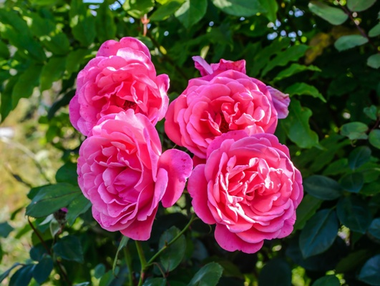
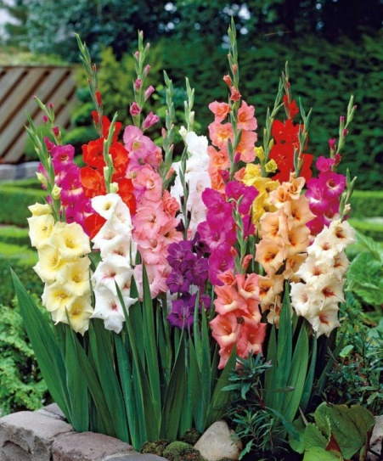
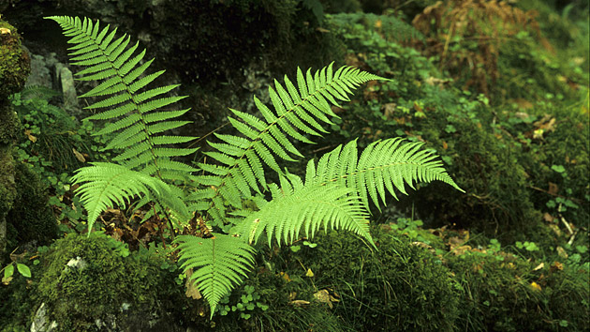
Rozhodni – je to kvetoucí nebo nekvetoucí rostlina?
Víš jak se tyto rostliny jmenují?
KVETOUCÍ
KVETOUCÍ
PIVOŇKA
RŮŽE
NEKVETOUCÍ
KAPRADÍ
KVETOUCÍ
MEČÍK

Slide 23
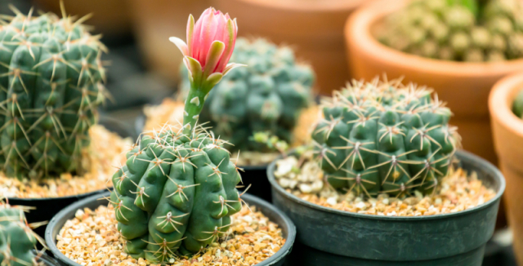
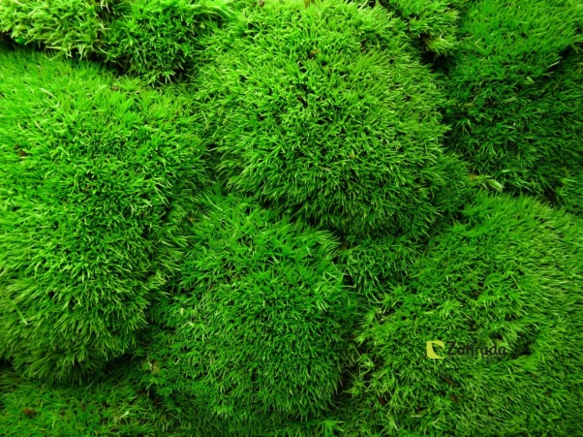
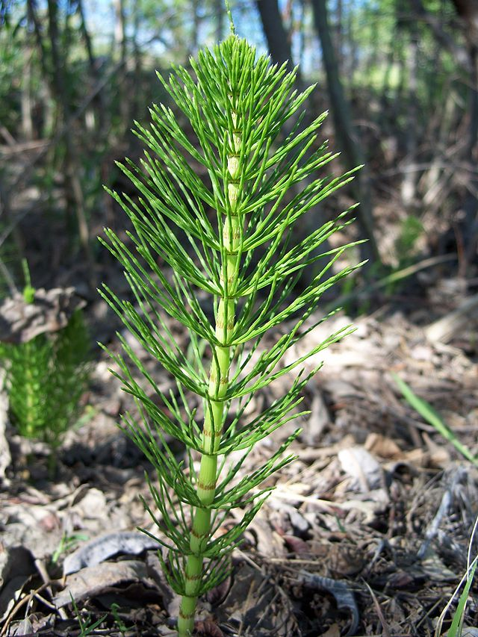
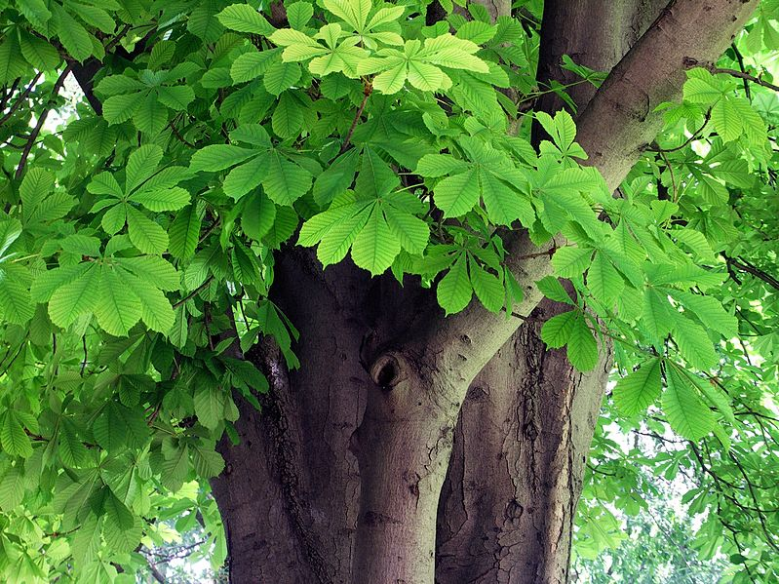
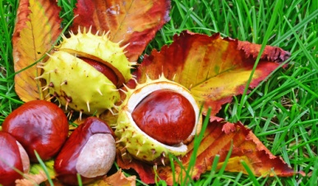
Rozhodni – je to kvetoucí nebo nekvetoucí rostlina?
Víš jak se tyto rostliny jmenují?
KVETOUCÍ
KAKTUS
NEKVETOUCÍ
MECH
NÁPOVĚDA
KVETOUCÍ
NEKVETOUCÍ
KAŠTAN
PŘESLIČKA

Slide 24
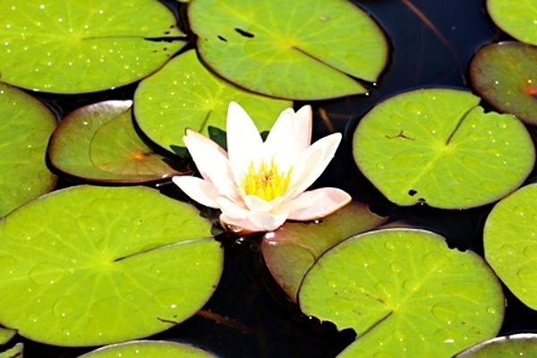
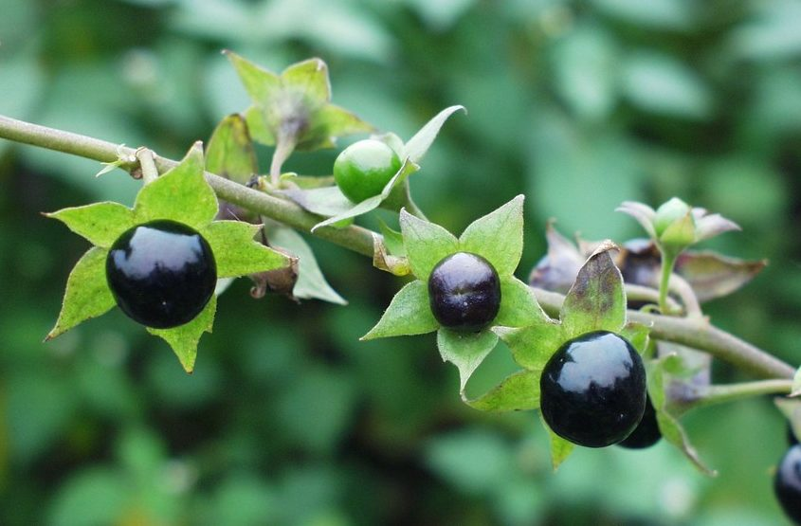
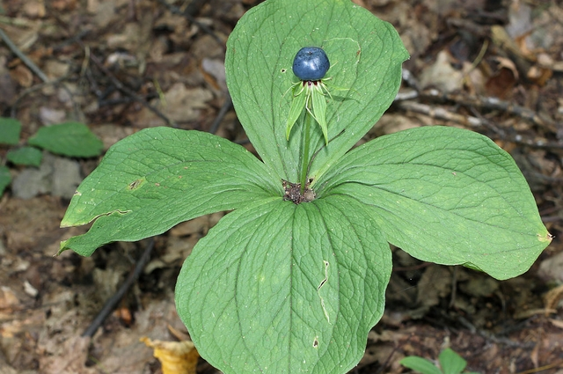
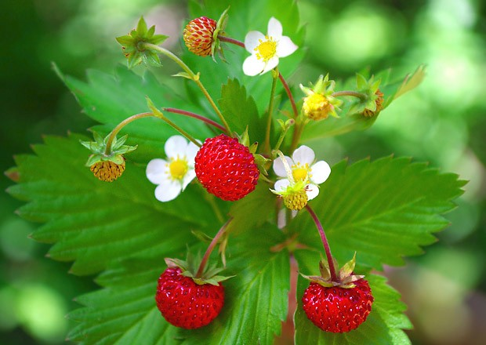
Pojmenuj rostliny
CHRÁNĚNÉ
JEDOVATÉ
Patří do:
jedovatých
léčivých
chráněných
???
JEDOVATÉ
LÉČIVÉ
VRANNÍ OKO ČTYŘLISTÉ
JAHODNÍK
RULÍK ZLOMOCNÝ
LEKNÍN

Slide 25
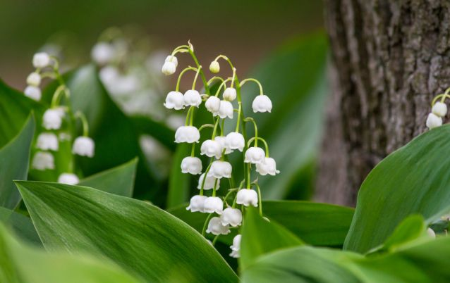
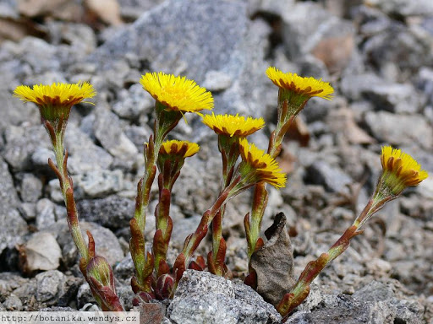
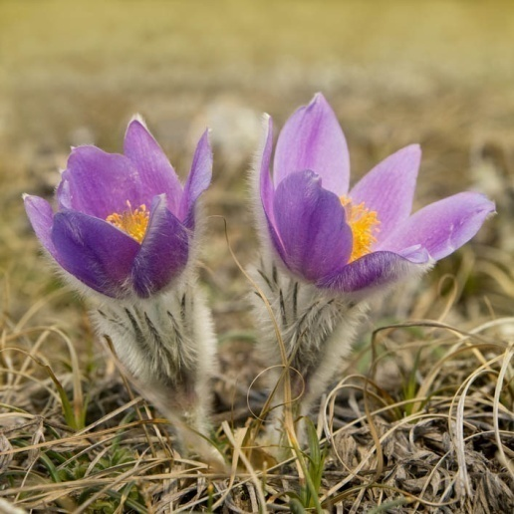
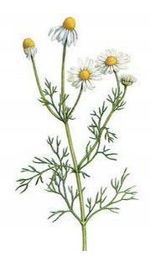
Pojmenuj rostliny
JEDOVATÉ
LÉČIVÉ
Patří do:
jedovatých
léčivých
chráněných
???
CHRÁNĚNÉ
HEŘMÁNEK
KONVALINKA
PODBĚL
KONIKLEC
LÉČIVÉ

Slide 26
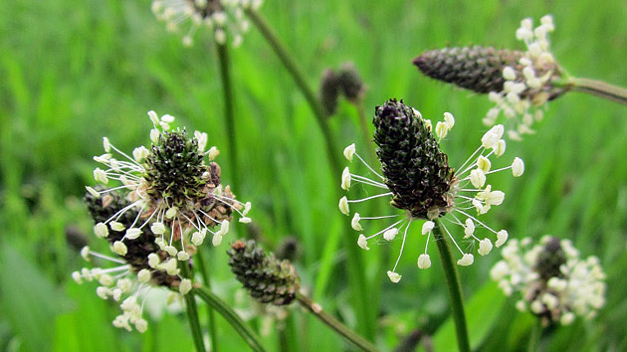
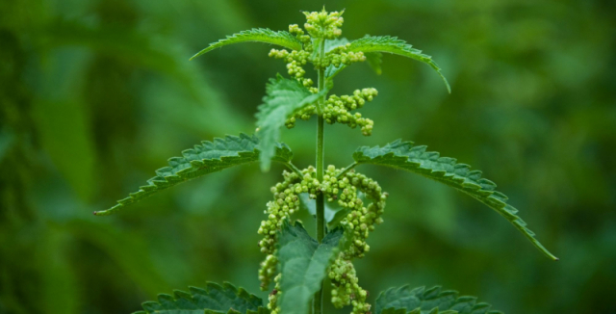
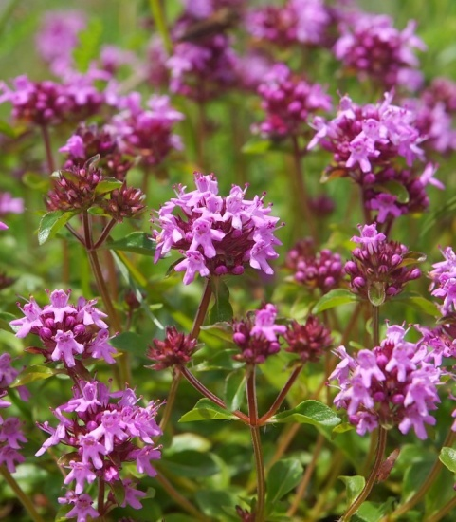
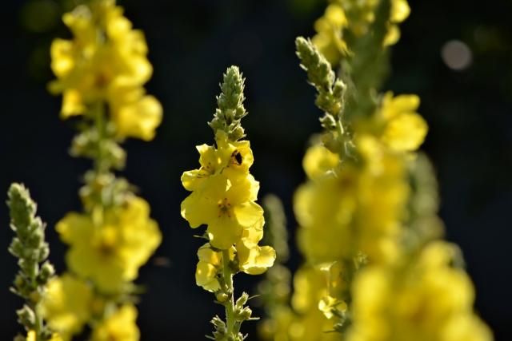
Pojmenuj rostliny
Patří do:
jedovatých
léčivých
chráněných
???
LÉČIVÉ
DIVIZINA
KOPŘIVA
JITROCEL
MATEŘÍDOUŠKA

Slide 27
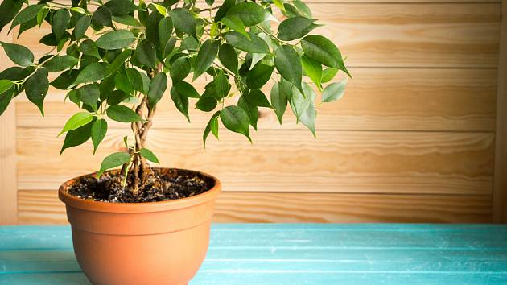
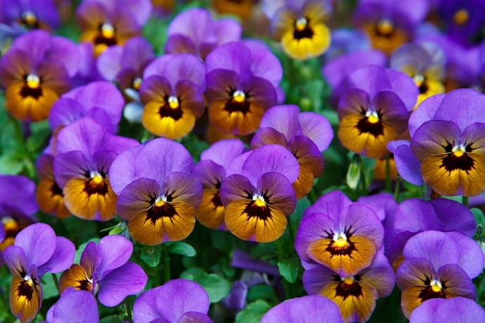
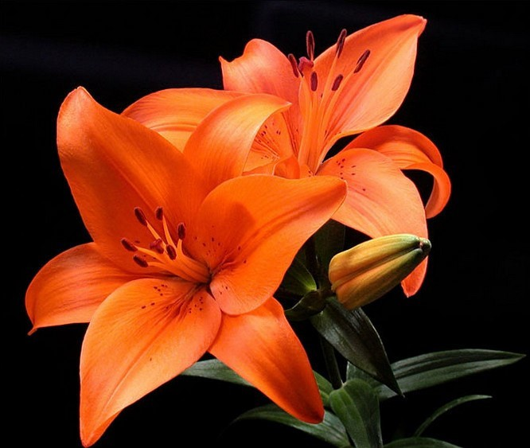
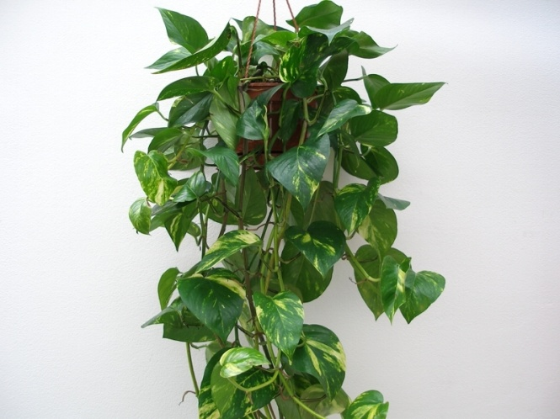
Pojmenuj rostliny
POKOJOVÉ
ZAHRADNÍ
Patří do:
pokojové
zahradní
ZAHRADNÍ
POKOJOVÉ
FÍKUS
ŠPLHAVNÍK (BLÁZEN)
MACEŠKA
LILIE

Slide 28
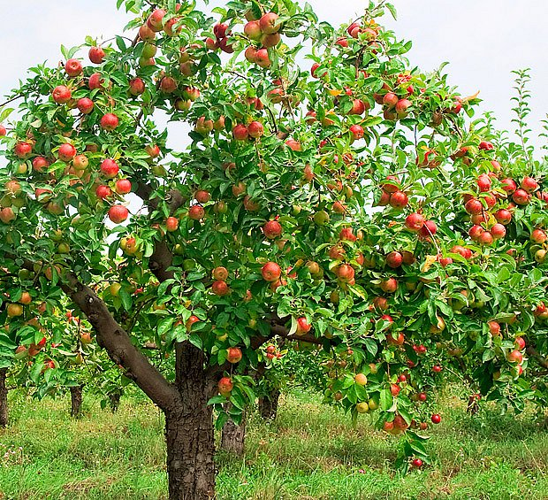
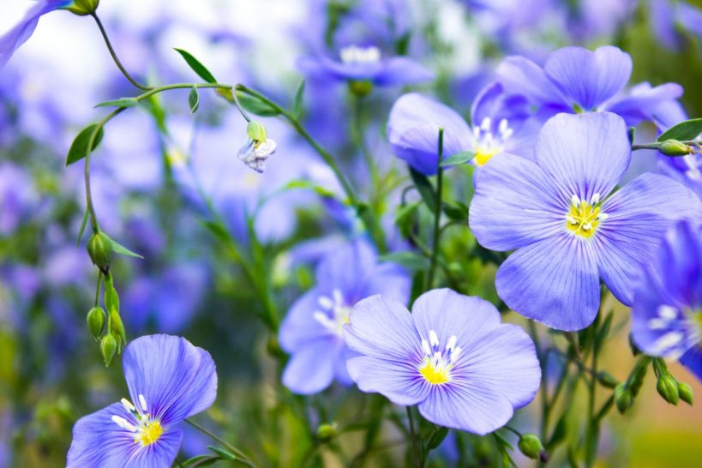
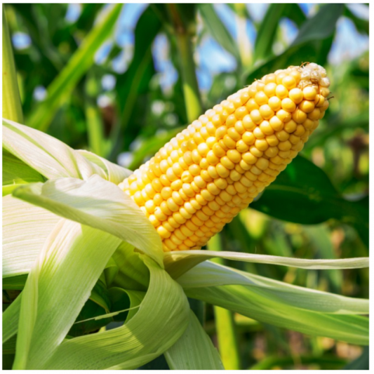
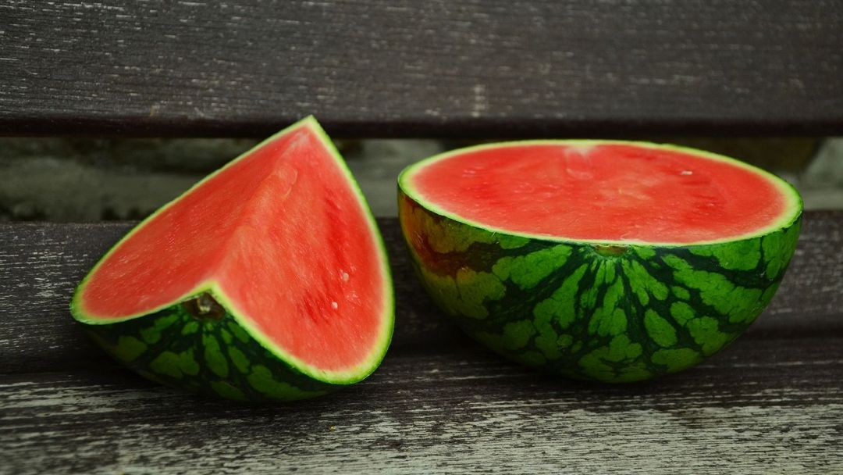
Rozhodni, je to správně? Oprav.
JABLOŇ
LEN SETÝ
Dokážeš rostliny pojmenovat?
ZELENINA
POLNÍ PLODINY
POLNÍ PLODINY
OVOCE
OVOCE
POLNÍ PLODINY
MELOUN VODNÍ
OVOCE
ZELENINA
KUKUŘICE

Slide 29
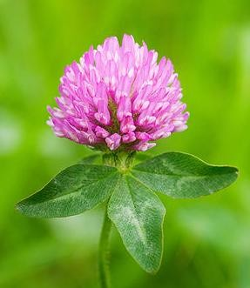
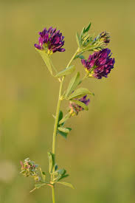
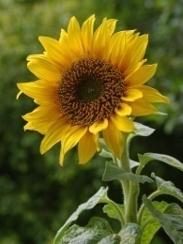
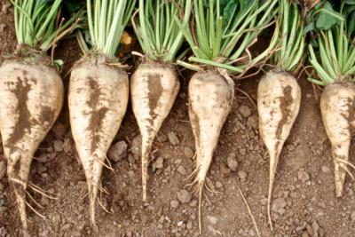
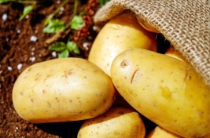
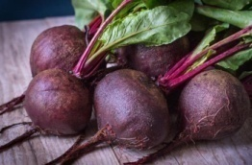
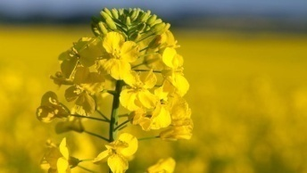
Roztřiď rostliny správně do skupin.
Okopaniny
Olejniny
Pícniny
Než začneš s třízením, rostliny si pojmenuj!
Jetel
Vojtěška
Slunečnice
Červená řepa
Řepka olejka
Cukrová řepa
Brambory

Slide 30
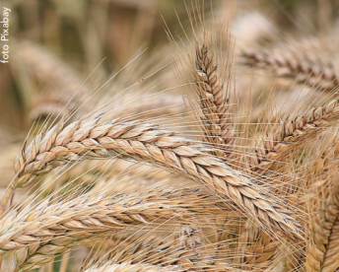
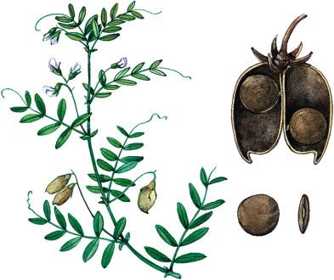
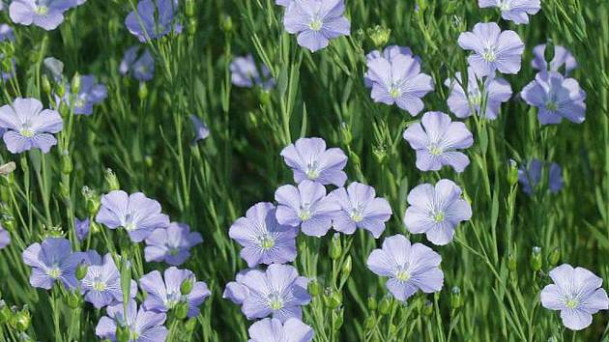
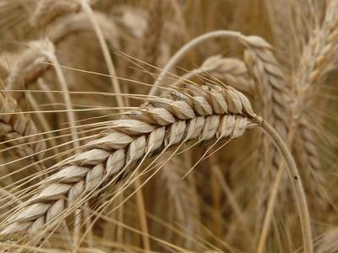
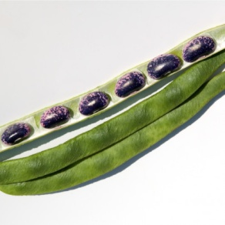
Roztřiď rostliny správně do skupin.
Obiloviny
Luskoviny
Textilní pl.
Než začneš s třízením, rostliny si pojmenuj!
Ječmen
Fazole
Čočka
Len setý
Žito

Slide 31
JSI BOREC!

Slide 32
Přeji Ti krásné Velikonoce! Měj se krásně.

